Slide 1


DEPARTAMENTO DE CIENCIAS DE LA VIDA Y DE LA AGRICULTURA
CARRERA DE INGENIERÍA EN BIOTECNOLOGÍA
TRABAJO DE TITULACIÓN , PREVIO A LA OBTENCIÓN DEL TÍTULO DE INGENIERA EN BIOTECNOLOGÍA
“Evaluación del silenciamiento génico mediado por RNAi en Pyrenophora tritici-repentis in vitro e in planta”
Elaborado por
Jennifer Carolina Tapia Parra
Director
Francisco Flores, PhD.
Sangolquí
2021

Slide 2

CONTENIDO
Introducción
Objetivos
Materiales y métodos
Resultados y Discusión
Conclusiones
Recomendaciones

Slide 3
Cerca de 2 761 millones de toneladas fueron cosechadas en el 2020 en más de 40 países
INTRODUCCIÓN
Pérdidas de rendimiento entre 2 -15 % con un máximo registrado de hasta el 50% por Tan spot
RNAi se ha convertido en una poderosa herramienta para la protección de cultivos
US produjo aproximadamente 49 millones de toneladas
(Nevo, 2002).
(USDA, 2020).

Slide 4
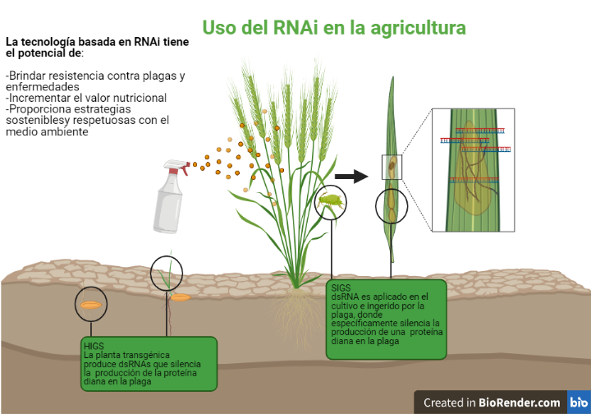
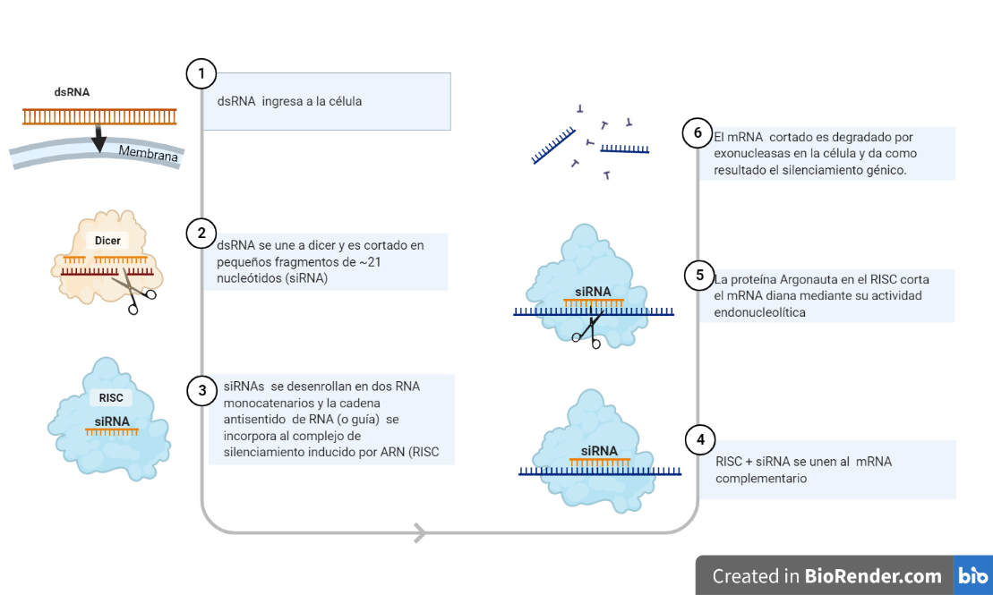
INTRODUCCIÓN
dsRNA
Inhibir la expresión génica
Gen homologo
Patosistema Tan spot- trigo
(Sang, 2020).

Slide 5
INTRODUCCIÓN
Ascas
Tan spot
Agente casual
Pyrenophora tritici-repentis (Ptr)
Pseudotecio
Ascosporas y conidios
Inóculo
primario
Inóculo
secundario
(Faris, Liu & Xu, 2013)

Slide 6
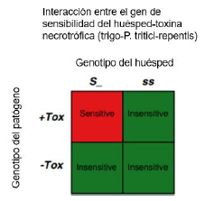
INTRODUCCIÓN
Interacción Huésped - Patógeno
Toxinas selectivas del huésped (HST)
ToxB
ToxC
ToxA
Tsn1
Interacción compatible
ToxA
Desarrollo de tan spot
(Faris, Liu, & Xu, 2013)

Slide 7
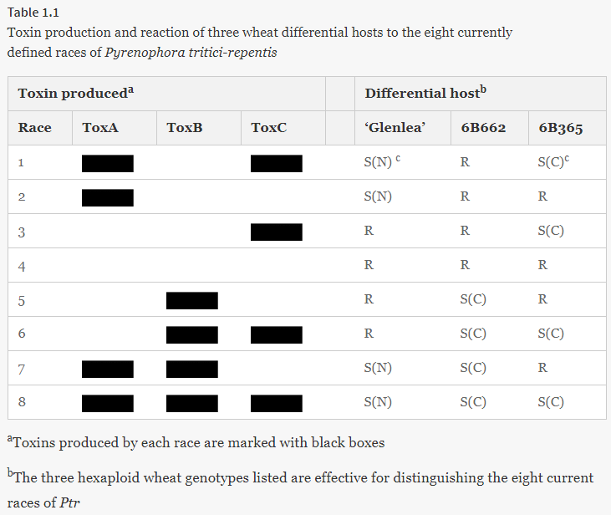
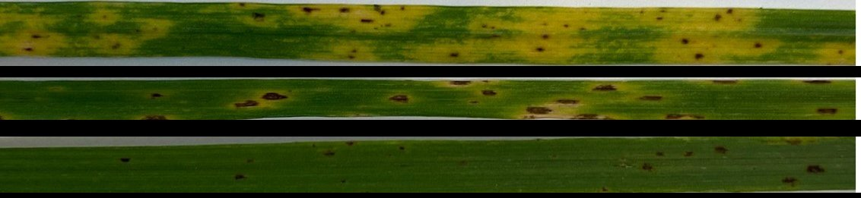
INTRODUCCIÓN
Sintomatología de Tan spot
Tabla 1. Producción de toxinas y reacción de los tres diferenciales de trigo a las ocho razas actualmente definidas de Ptr
Necrosis
Clorosis
Predominante en US
Diferencial de trigo | Síntoma inducido | Toxina detectada
6B365 |  | ToxC
Glenlea |  | ToxA
Salamouni |  | Ninguna
Notes:
ToxA encontrada en todos los ailados de OK

Slide 8
OBJETIVOS
Objetivo General
Evaluar el silenciamiento génico mediado por RNAi en Pyrenophora tritici-repentis in vitro e in planta

Slide 9
OBJETIVOS
Objetivos específicos
Analizar cambios fenotípicos en plantas de trigo (Triticum aestivum) en respuesta al uso de siRNA-ToxA y siRNA-GFP mediante microscopía de fluorescencia.
Cuantificar el nivel de expresión del gen ToxA en Pyrenophora tritici- repentis después de la aplicación de siRNA-ToxA mediante PCR en tiempo real.
Cuantificar los cambios de fluorescencia del hongo previamente tratado con GFP-siRNA y GFP- dsRNA a los tres, cinco y siete días post inoculación mediante el software ImageJ.
Medir variaciones en el crecimiento in vitro de un aislado de Pyrenophora tritici-repentis resistente a Higromicina, después de la aplicación de Hph- dsRNA mediante el software ImageJ.

Slide 10
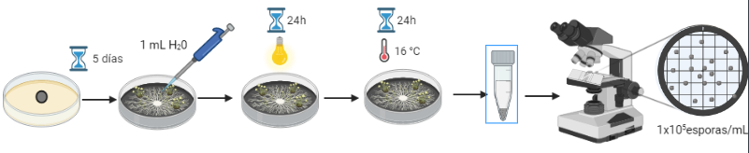
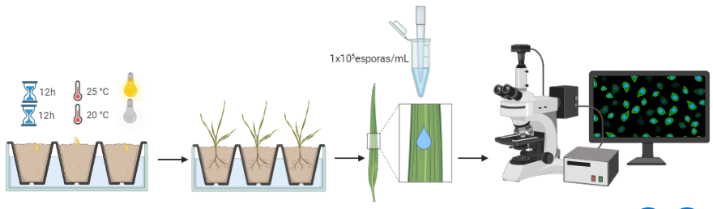
MATERIALES Y MÉTODOS
Proceso de infección y colonización por Ptr en trigo
Material fúngico
sGFP-K1-2NC-4 C1
Material vegetal
Nikon Eclipse E800
Q capture pro version 5.1.1.14
Notes:
Estos mismos procedimientos fueron aplicados posteriormente

Slide 11
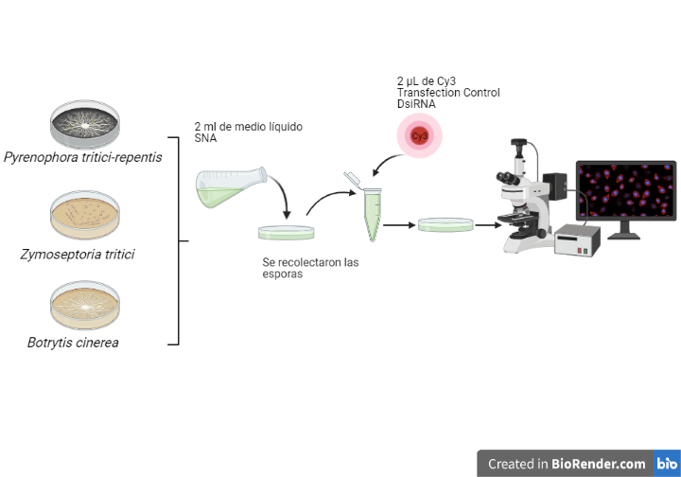
MATERIALES Y MÉTODOS
Evaluación de la captación de dsRNA in vitro

Slide 12
MATERIALES Y MÉTODOS
Evaluación del silenciamiento génico por SIGS
In vitro
GFP
Hph
In planta
GFP
Pds
ToxA

Slide 13
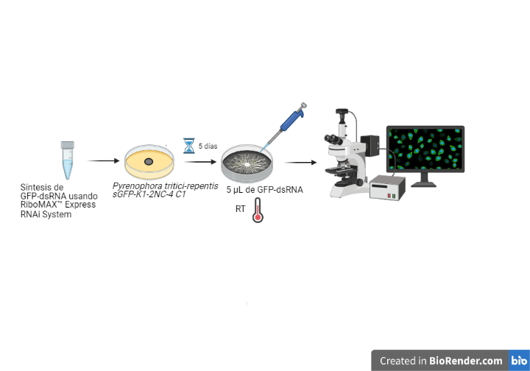
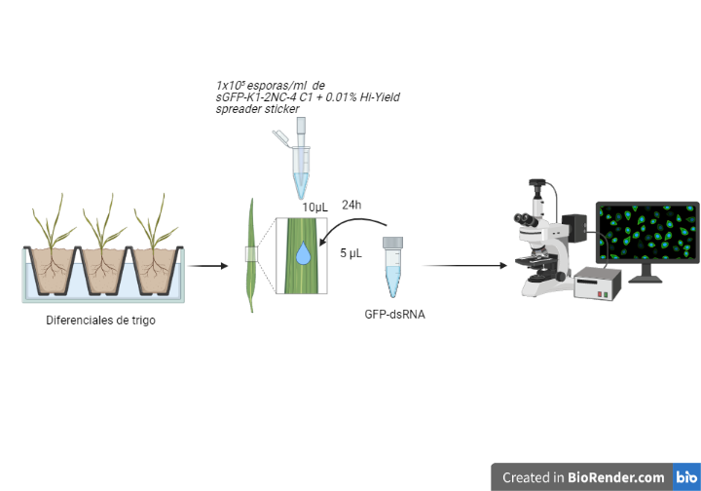
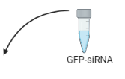
MATERIALES Y MÉTODOS
Evaluación del silenciamiento de GFP
GFP in vitro
GFP in planta
O

Slide 14
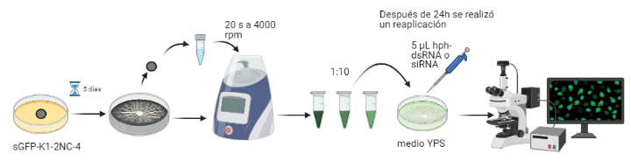
MATERIALES Y MÉTODOS
Evaluación del silenciamiento de Hph in vitro
Hph in vitro
Inhibir el crecimiento del hongo resistente
Medio suministrado con higromicina

Slide 15
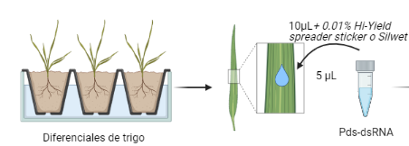
MATERIALES Y MÉTODOS
Evaluación del silenciamiento de Pds in planta
Pds in planta
Fitoeno desaturasa
Fotoblanqueo

Slide 16
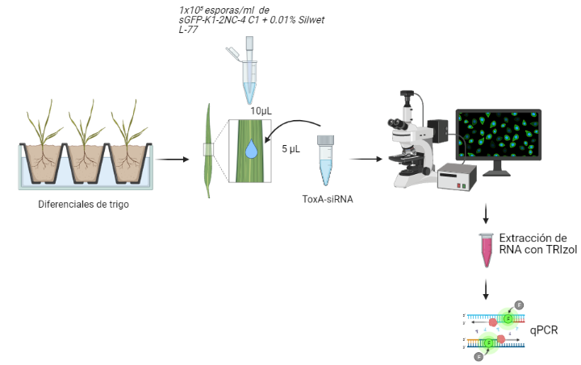

MATERIALES Y MÉTODOS
Evaluación del silenciamiento de ToxA in planta
ToxA in planta

Slide 17
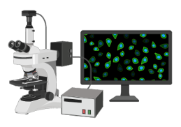
MATERIALES Y MÉTODOS
Image J
Se uso las imágenes de 16bit con el filtro GFP
se ajustó el Threshold mediante el algoritmo de Li para evitar cualquier sesgo
Intensidad de la fluorescencia
Se midió Mean gray value que nos da la intensidad de la fluorescencia
Se uso las imágenes de 16bit con el filtro GFP
Se ajustó automáticamente el Threshold y se resaltó únicamente el área infectada
área de infección
se estableció una medida estándar de 100 micrómetros que se usó como referencia

Slide 18
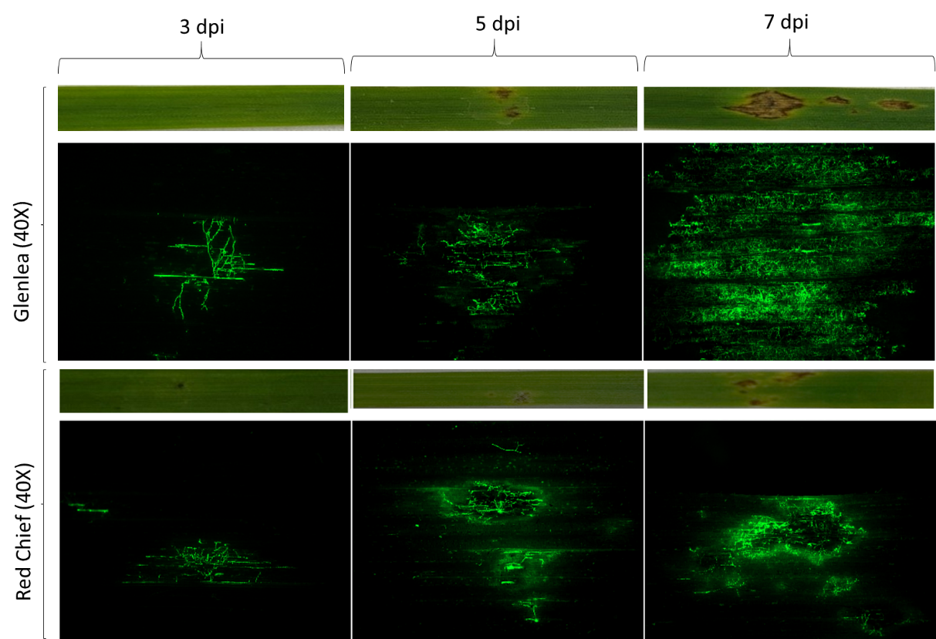
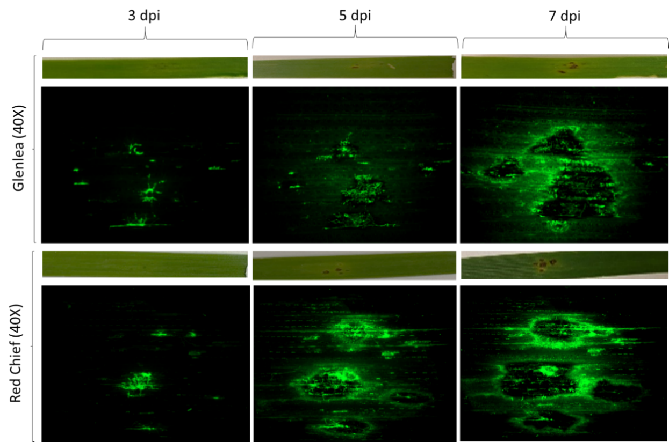
RESULTADOS Y DISCUSIÓN
Proceso de infección y colonización por Ptr en trigo
ToxA+ aislado Ptr expresa GFP
toxa⁻ aislado Ptr expresa GFP
Notes:
Si ToxA no se internaliza en células mesofilas no hay necrosis ni ROS ni tan spot

Slide 19
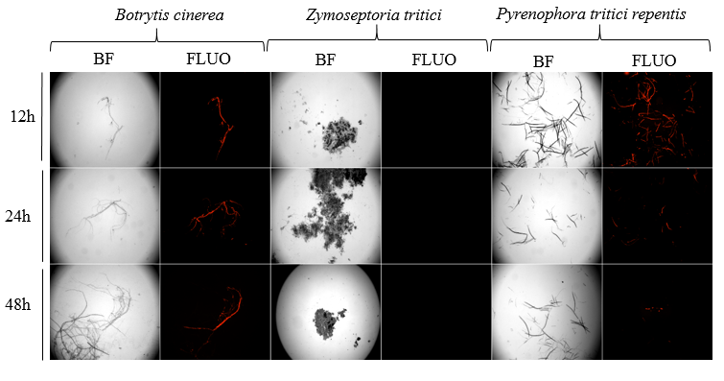
RESULTADOS Y DISCUSIÓN
Evaluación de la captación de dsRNA in vitro
Ptr es capaz de absorber dsRNAs exógenos
Se degradan a partir de las 24 h

Slide 20
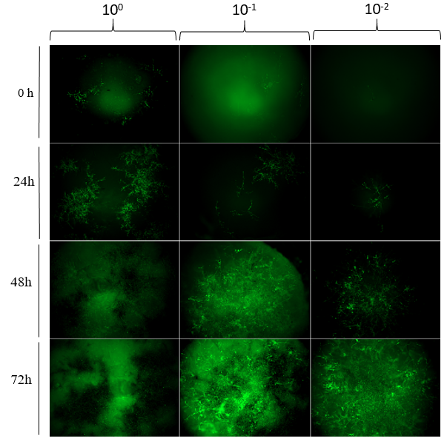
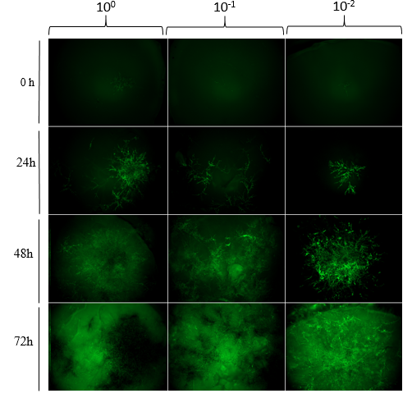
RESULTADOS Y DISCUSIÓN
Evaluación del silenciamiento de Hph in vitro
No hay inhibición del crecimiento
Degradación después de 24h
pequeño volumen de siRNA o dsRNA
Hph in vitro with dsRNA-Hph
Hph in vitro with siRNA-Hph
Notes:
No fue posible medir el crecimiento porque no es uniforme sin embargo a simple vista se puede notar que sigue creciendo

Slide 21
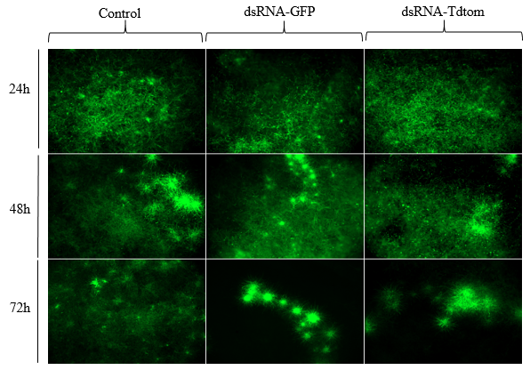
RESULTADOS Y DISCUSIÓN
Evaluación del silenciamiento de GFP in vitro
ANOVA
p-value > 0.05 aceptamos la hipótesis nula

Slide 22
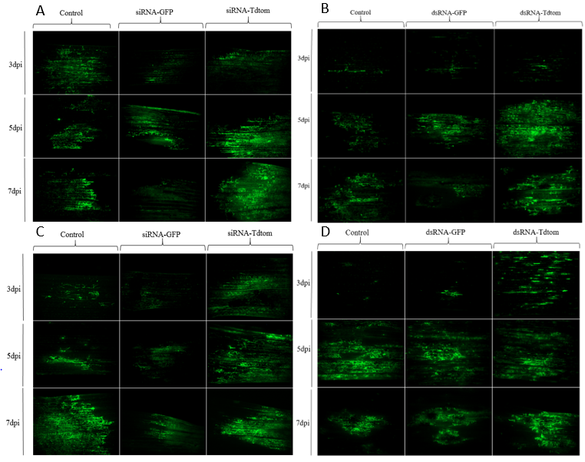
RESULTADOS Y DISCUSIÓN
Evaluación del silenciamiento de GFP in planta
Glenlea
Red Chief
Notes:
Se aplico siRNA porque según la hipótesis los dsRNA no podían acceder a la via de RNAi

Slide 23
RESULTADOS Y DISCUSIÓN
p-value > 0.05 aceptamos la hipótesis nula
p-value > 0.05 aceptamos la hipótesis nula

Slide 24
RESULTADOS Y DISCUSIÓN
p-value > 0.05 aceptamos la hipótesis nula
Dalakouras et al. (2016) reportó que no observaron el silenciamiento de GFP en Nicotiana benthamiana al pipetear los siRNA en la superficie de la hoja
p-value > 0.05 aceptamos la hipótesis nula

Slide 25
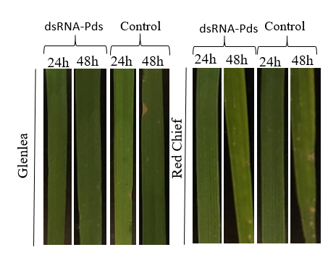
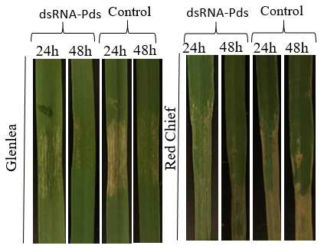
RESULTADOS Y DISCUSIÓN
Evaluación del silenciamiento de Pds in planta
Silwet L-77
Hi-Yield Spreader Sticker
Métodos de abrasión
N. benthamiana
Silenciamiento local
En ninguna planta
Silenciamiento sistémico

Slide 26
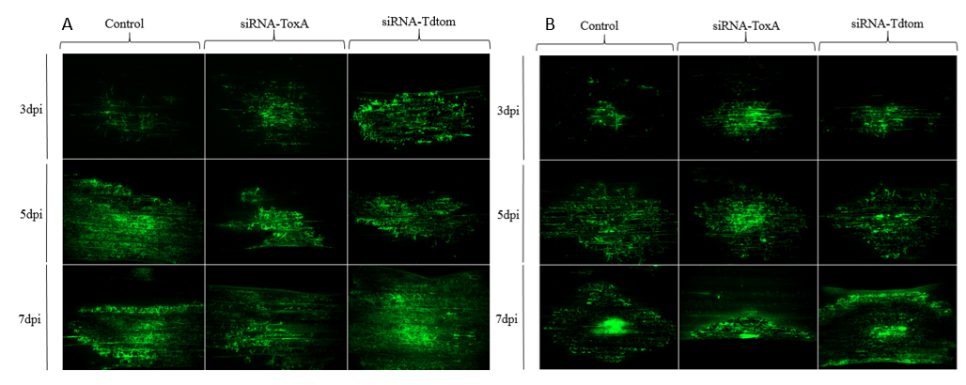
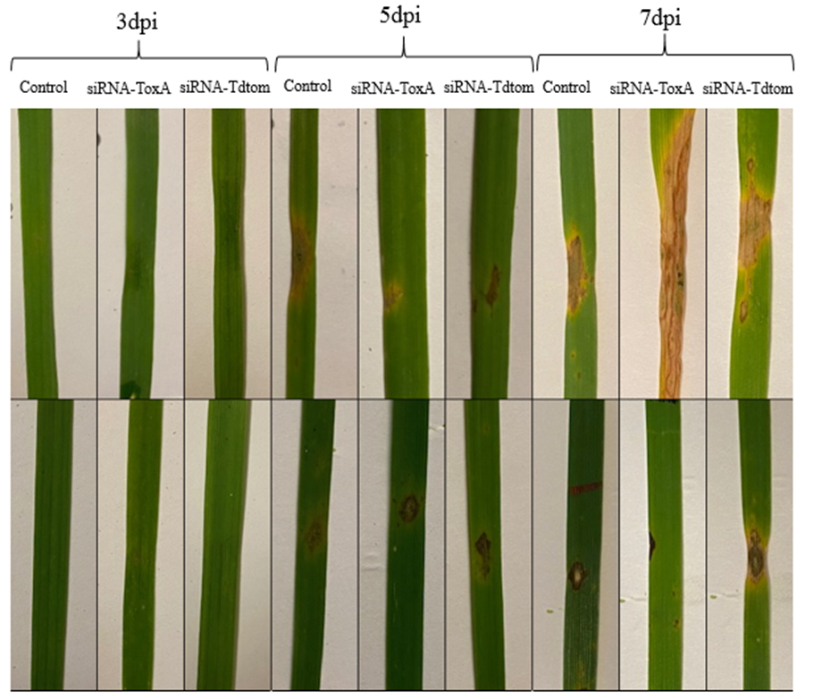
RESULTADOS Y DISCUSIÓN
Evaluación del silenciamiento de ToxA in planta
No se tomaron en cuenta los resultados de qPCR
concentraciones están muy por debajo de los estándares
Similitud con controles negativos

Slide 27
RESULTADOS Y DISCUSIÓN
p-value > 0.05 aceptamos la hipotesis nula
(Dalakouras, et al., 2018) demuestra que para obtener un silenciamiento génico eficaz no basta con la aplicación tópica de siRNA
Es necesario que la planta tenga lesiones que permitan la internalización de estas moléculas

Slide 28
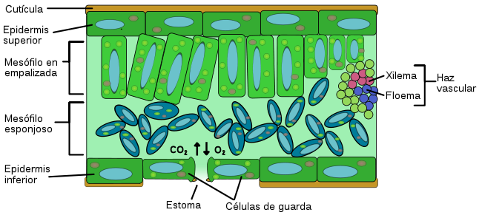
RESULTADOS Y DISCUSIÓN
Barreras de las plantas
Degradación por nucleasas
Estructura secundaria del mRNA
Carbon dots
Propiedades que posee la cutícula le confieren resistencia a la absorción de dsRNA debido a su alta solubilidad
Cy3-siRNA se quedó únicamente en la superficie de la hoja de Amaranthus palmeri
Estudio demuestra que siRNA se degradan a las 6 h
Notes:
sin embargo, nuestra investigación demostró que la coincidencia de secuencias por sí sola no garantiza una respuesta de ARNi biológicamente significativa.

Slide 29
CONCLUSIONES
Los resultados de esta investigación demostraron que los dsRNA aplicados sobre la superficie de la hoja no son capaces de atravesar las barreras de la planta por lo cual no se puede lograr el silenciamiento génico.
ToxA es necesaria para la producción de tan spot en el trigo, su ausencia levanta una respuesta de resistencia tanto en cultivares resistentes como susceptibles.
El hongo necrótrofo Pyrenophora tritici-repentis es capaz de tomar dsRNA exógenos a través de su micelio, sin embargo, las esporas no poseen esta capacidad.
No existe diferencia significativa entre la intensidad de la fluorescencia en los tres tratamientos (Control, GFP y TdTom). por lo cual se puede concluir que no se logró silenciar con éxito GFP.
Basado en el análisis de varianza no existe una diferencia significativa en las áreas de infección medidas entre los tres tratamientos (Control, ToxA y TdTom), de igual manera los síntomas en las hojas muestran el desarrollo de necrosis en los cultivares susceptibles por lo cual se puede concluir que no se logró silenciar ToxA.
Las pruebas in vitro en un asilado de ptr resistente a higromicina no mostraron una reducción en el crecimiento del hongo, por lo cual se puede concluir que no se logró silenciar la resistencia a Hph.

Slide 30
RECOMENDACIONES
Se debe verificar que tanto el agente patógeno como la planta sean capaces de absorber los dsRNA antes de iniciar las pruebas de silenciamiento génico.
Se recomienda silenciar un gen vital para el patógeno en donde se pueda observar un cambio en el fenotipo para poder verificar el funcionamiento de los dsRNA
Una alternativa para verificar la captación de los dsRNA por parte de la planta es mediante el uso de un marcador fluorescente que se una a los dsRNA y pueda ser observado mediante microscopía
Es recomendable sintetizar dsRNA para su uso in planta mediante la producción en E. coli para poder obtener un gran volumen debido al alto precio de los kits para su síntesis y el poco volumen que se obtiene en cada reacción.
Se necesita establecer un buen método de entrega de los dsRNA como el uso de carbón dots para la formación de nanocomplejos que permitan la entrada de los dsRNA y eviten su degradación por parte de nucleasas en la planta.

Slide 31




Agradecimientos
Francisco Flores, PhD.
Alma Koch, M.Sc
Dr. Bob Hunger
Dr. Stephen Marek
Dr. Carla Garzon
Salomé Suarez, M.Sc
Familiares y Amigos

